Slide 1
Школьное ученическое самоуправление «Творцы нового века»
Муниципальное бюджетное общеобразовательное учреждение «Средняя общеобразовательная татарско-русская школа №34» Московского района г. Казани

Slide 2
Структура ШУСа
4,5
КУЛЬТУРА
ПРЕЗИДЕНТ ШУСС «ТНВ»
БОЛЬШОЙ СОВЕТ
ШКОЛЬНЫЕ КОМИТЕТЫ
УЧЕНИКИ ШКОЛЫ
ИНТЕЛЛЕКТУАЛЬНОЕ
СПОРТ
ПРЕЗИДЕНТ
ШУС
ЭКОЛОГИЯ
СМИ
ВОЕННО-ПАТРИОТИЧЕСКОЕ

Slide 3
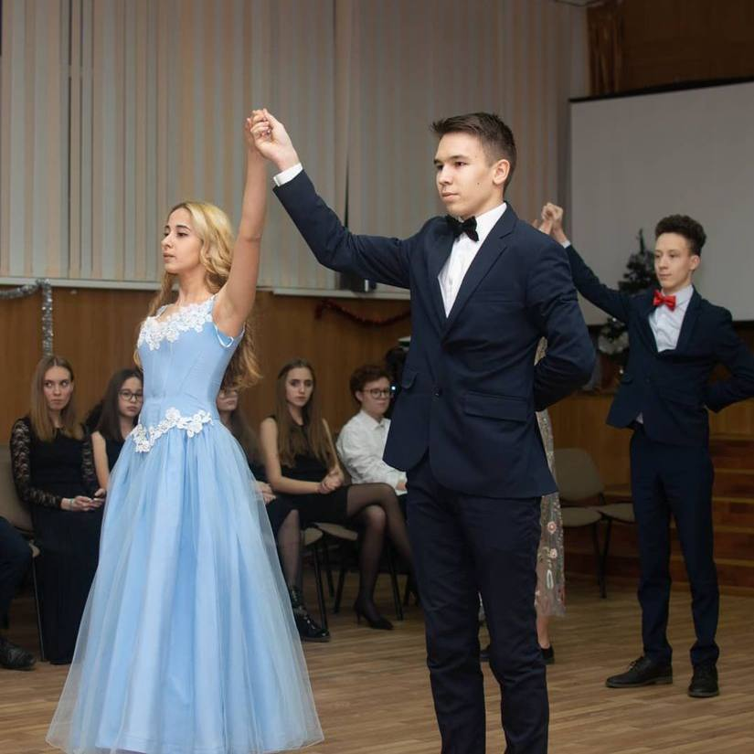
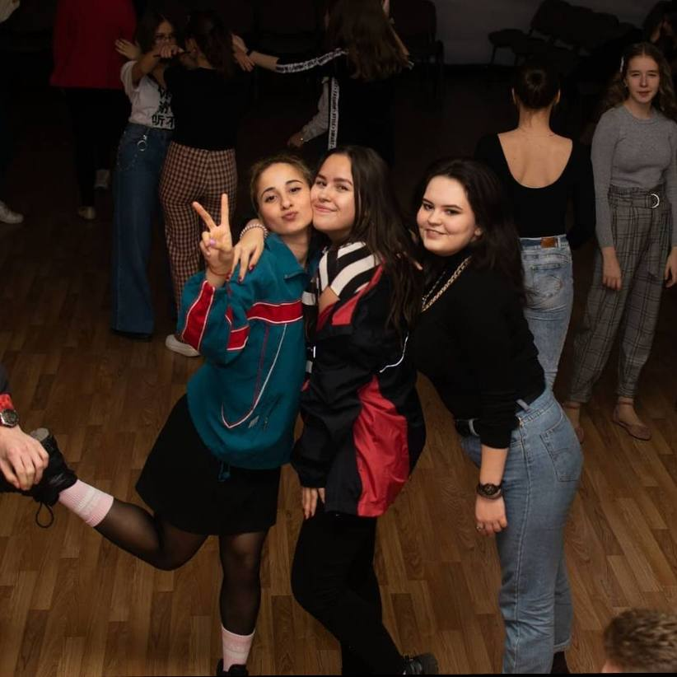
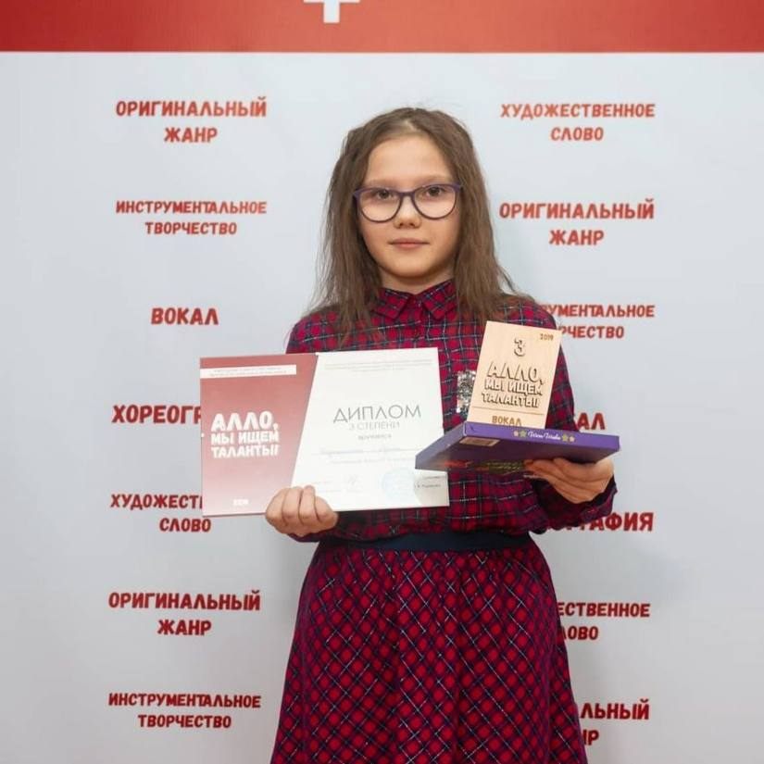
Культурное направление
Ежегодный «Зимний бал»
Дискотеки
Ежегодный конкурс-фестиваль «Алло, мы ищем таланты!»

Slide 4
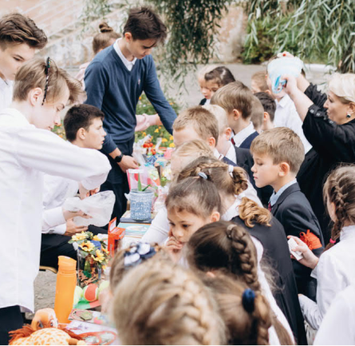
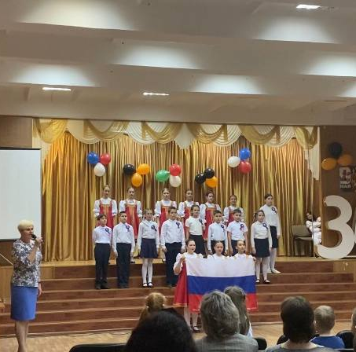
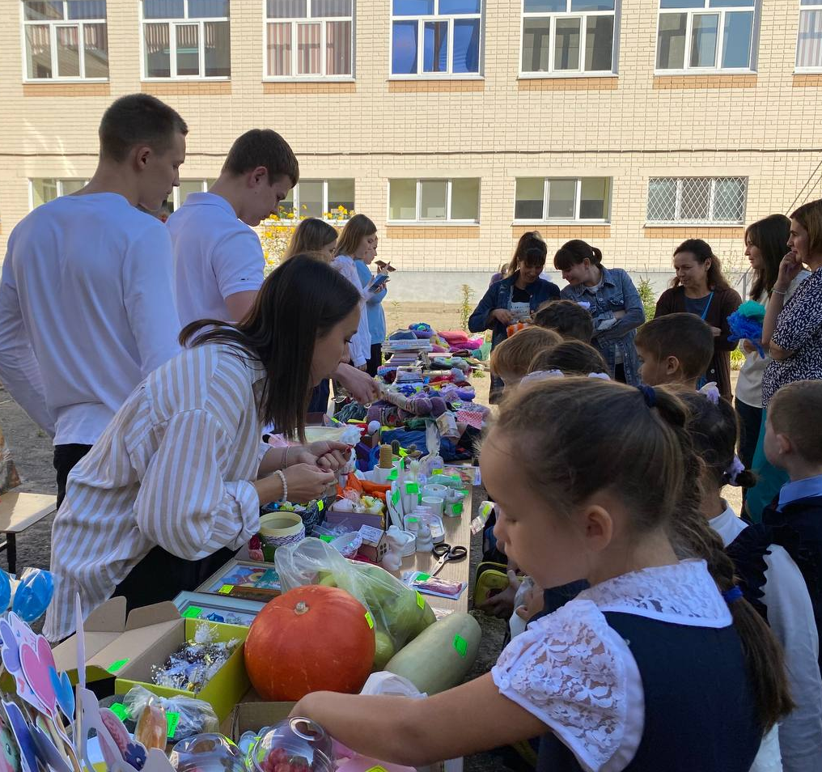
Благотворительность
Благотворительная ярмарка
Благотворительный концерт
«Вместе мы сила 2023»
Благотворительная ярмарка

Slide 5
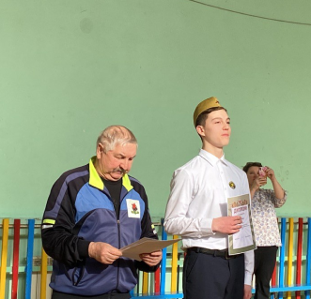
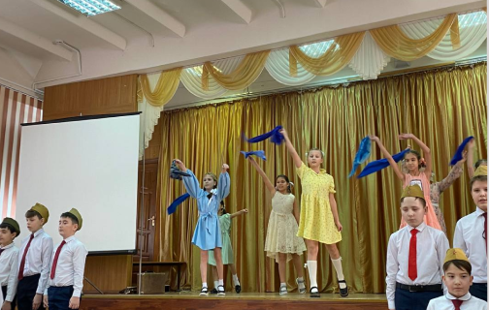
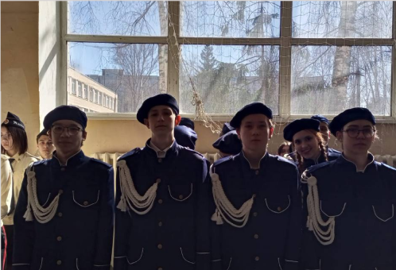
Военно-патриотическое направление
Конкурс-смотр строя и песни
Конкурс военной и инсценированной песни

Slide 6
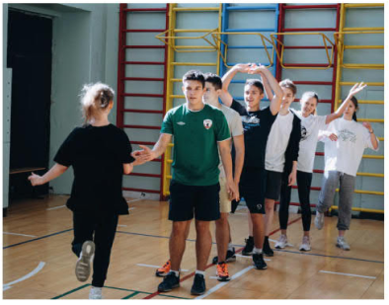
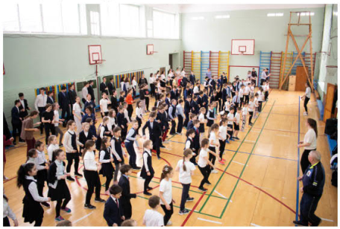
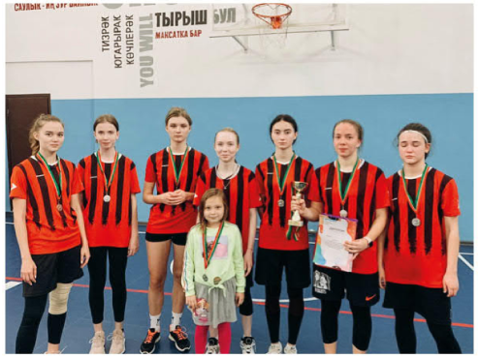
Спортивное направление
Эстафеты «Веселый старты»
Соревнования по баскетболу/волейболу
Общешкольные утренние зарядки

Slide 7
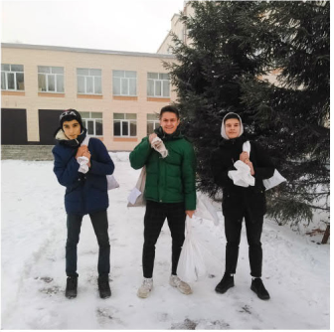
Экологическое направление
Акция «Сдай макулатуру – спаси дерево»
Акция «Сдай батарейку – спаси ежика»
Акция «Добрые крышечки»

Slide 8
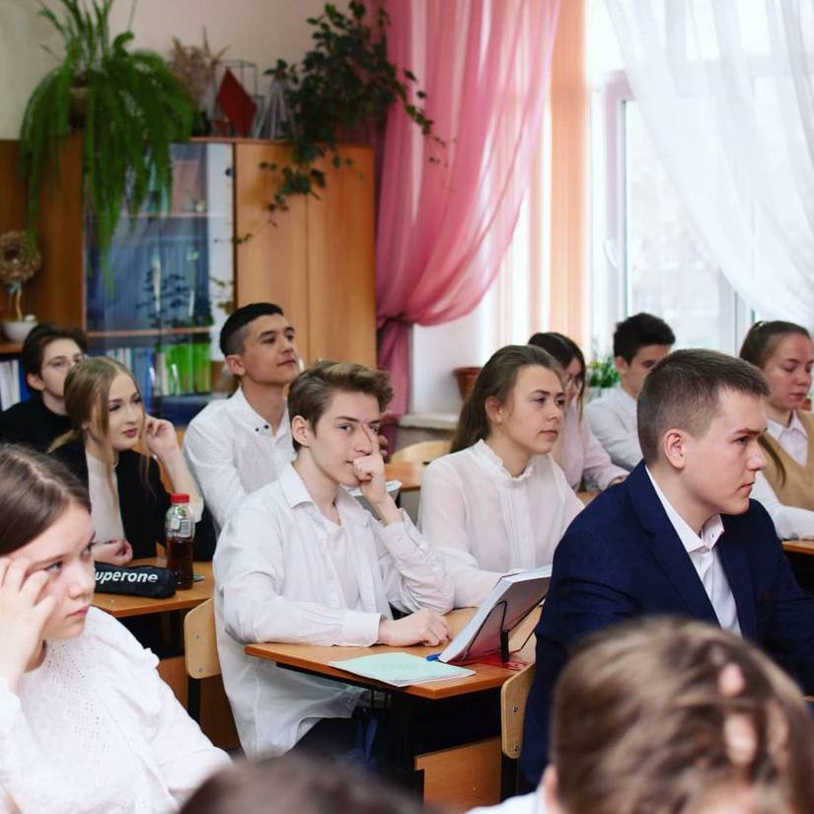
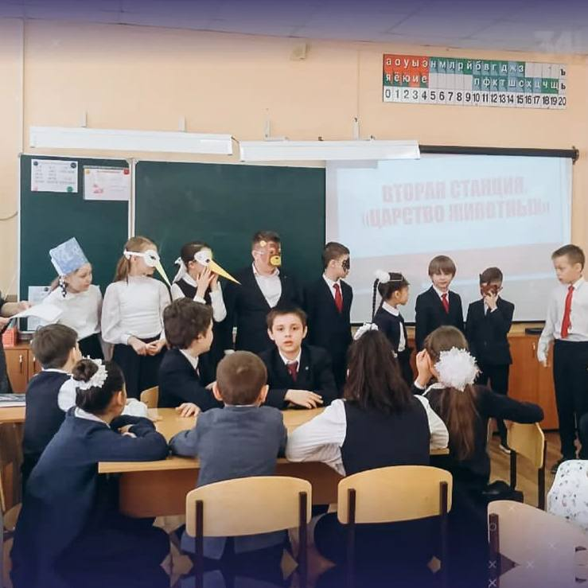
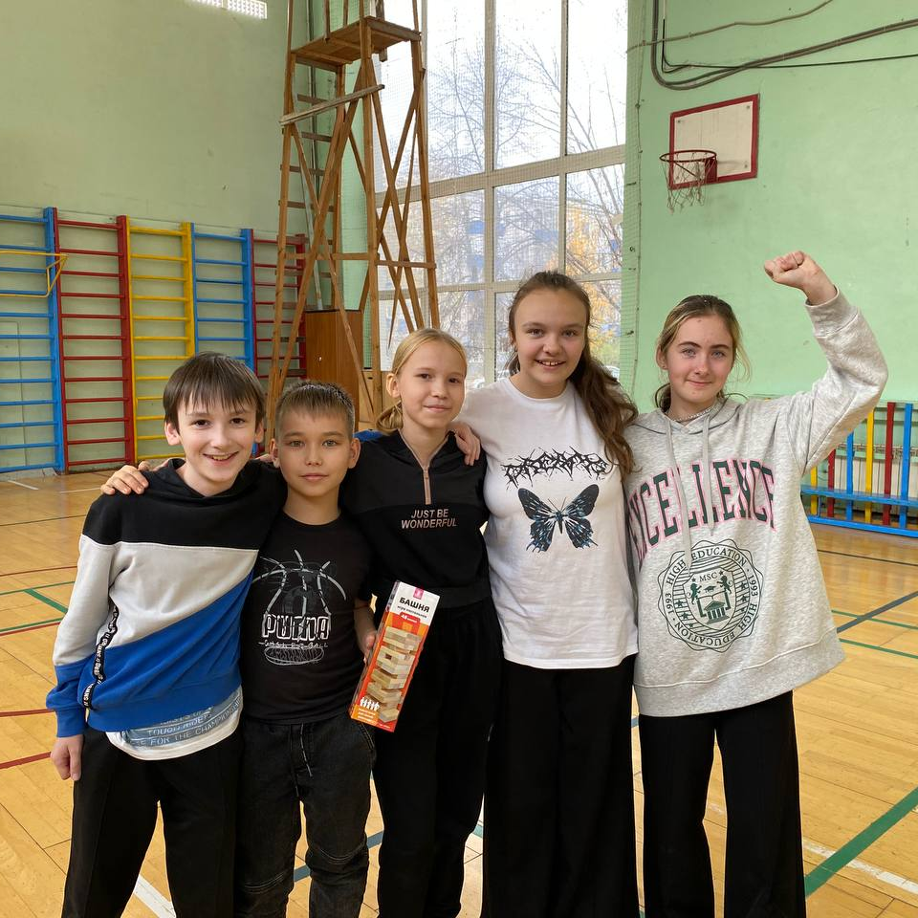
Интеллектуальное направление
Квесты для 5-7 классов
Интеллектуальные квизы

Slide 9
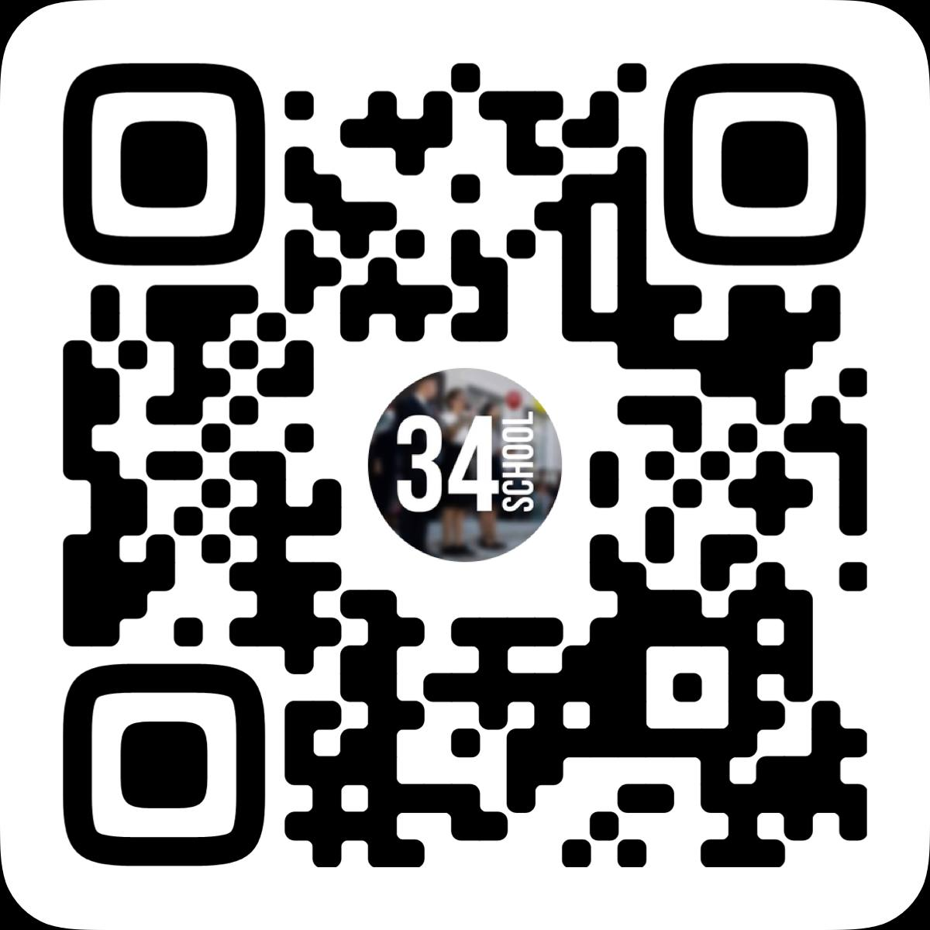
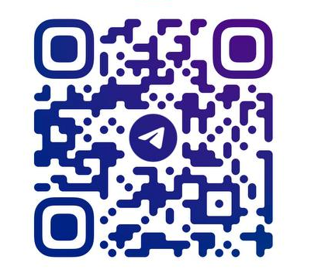
СМИ
Наши социальные сети

